Slide 1
谱学导论
第二章 紫外-可见吸收光谱

Slide 2
一、分子吸收光谱的产生
分子内部微观运动包括:分子价电子运动、分子内原子在平衡位置附近的振动、分子本身绕其中心转动;
分子的能级有三种：电子能级、振动能级和转动能级;
分子吸收电磁波的能量受到激发，从原来能量较低的能级跃迁到较高的能级，从而产生吸收光谱。

Slide 3
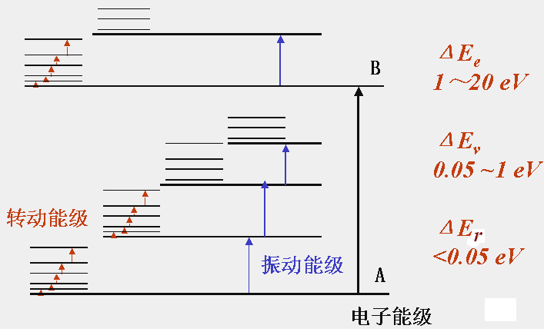
分子中的能级图示

Slide 4
相邻两个电子能级之间的能量差ΔE_{e} 一般在1～20 eV，所对应电磁波的波长为1000 ～ 50nm，处于紫外可见光区域，换言之，用紫外或可见光照射物质可以引起分子内部电子能级的跃迁。
紫外-可见吸收光谱实际上就是紫外光（包括可见光）与分子中电子能级相互作用产生的吸收光谱，所以又被称为电子光谱。

Slide 5
相邻的振动能级之间的能量差ΔE_{v}一般在0.05～1 eV，所对应电磁波的波长为25-1µm，处于红外光区域，转动能级之间的能量差ΔE_{r} 小于0.05eV，所对应波长大于25µm，落在远红外光区域 。
红外光照射分子只能引起分子的振动和转动能级跃迁，所以红外光谱实际上就是红外光与分子中振动能级及转动能级相互作用产生的吸收光谱，所以又被称为分子振转光谱。

Slide 6
注意：在电子能级发生跃迁的同时，总是伴随着振动和转动能级的跃迁，所以紫外-可见吸收光谱不是单纯的电子光谱，而是电子-振动-转动光谱。

Slide 7
二、紫外-可见吸收光谱的基本原理
1.分子轨道知识回顾
根据分子轨道理论，当两个原子结合成分子时，其轨道线性组合成两个分子轨道，能量较低的叫成键轨道，高的叫反键轨道。电子通常在成键轨道上，吸收能量后可以激发跃迁到反键轨道上。
成键轨道: σ和π表示
共价键:
σ键和π键
反键轨道:σ* 和π* 表示
氧硫等杂原子上还有未成键的孤对电子，称为n 电子，它们处于非键轨道上。

Slide 8
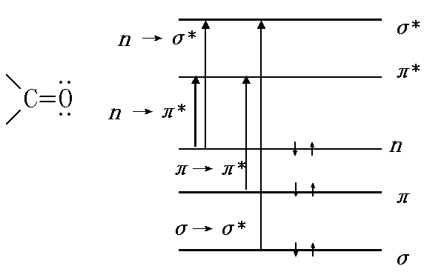
2.电子跃迁的原理和过程
反键轨道
非键轨道
成键轨道
电子由成键轨道向相应的反键轨道跃迁，
或非键轨道向反键轨道跃迁。

Slide 9
  σ→σ* 跃迁需要能量较高，相应的吸收带波长较短，在150～160nm的远紫外光区域，超出了一般紫外分光光度计检测范围，不予讨论。
  π→π* 跃迁所需能量较小，吸收峰波长较大。孤立双键π→π* 跃迁产生的吸收带位于160～180nm的远紫外区；但共轭双键体系中，吸收带向长波方向移动进入近紫外区。共轭体系越大，吸收带波长越长。

Slide 10
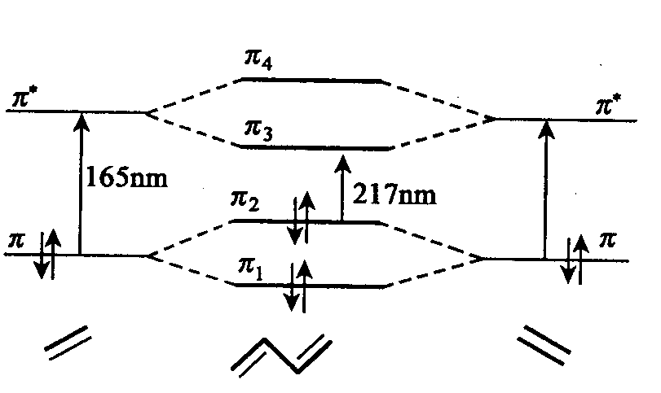
1，3-丁二烯分子轨道能级示意图

Slide 11
  n→σ* 是杂原子上的未成键n电子向σ*反键轨道跃迁。跃迁所需能量较小，相应吸收带的波长在200nm附近，受杂原子性质的影响较大。
  n→π*跃迁所需能量最小，对应的吸收带位于270～300nm的近紫外区。

Slide 12
  四种跃迁中：共轭的π→π* 跃迁
  部分n→σ*
  n→π*跃迁
  所产生的吸收谱带位于近紫外区。

Slide 13
吸收谱带强度的影响因素
  吸收谱带的强度和跃迁几率有关；
  由成键轨道向反键轨道的跃迁几率大，所以π→π* 跃迁产生的是强吸收，ε值约为10^{４}；
  由非键轨道向反键轨道跃迁的几率小,所以n→σ* , n→π*跃迁产生的吸收带ε值仅100左右，为弱吸收。

Slide 14
3.生色团和助色团
生色团：在紫外及可见光区域能产生吸收带的基团。
常见的有：>C＝C<、>C＝O、>C＝S、－C≡N、－NO₂、－C₆H₅等(均为不饱和基团);
助色团: 本身在紫外或可见光区域不产生吸收带，但与生色团相连后，能使生色团的吸收带向长波方向移动的基团。
常见的有：－OH、－OR、－NH₂、－NHR、－NR₂、－SH、－Cl等(均含有饱和的杂原子)。

Slide 15
注：
当出现几个生色团共轭，则几个生色团所产生的吸收带将消失，代之出现新的共轭吸收带，其波长将比单个生色团的吸收波长长，强度也增强。

Slide 16
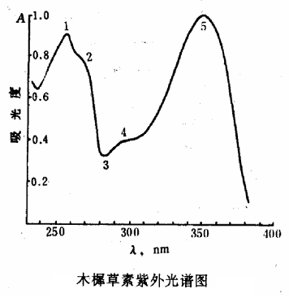
  4.紫外可见吸收光谱的表示方法和特点
  紫外光谱的表示方法：
  紫外可见吸收光谱图
  最大吸收波长（λ_{max}或λ_{最大}）表示谱带位置
  最大摩尔吸光系数（ε_{max}或ε_{最大}）表示λ_{max}处的吸收强度。
  文献上常用λ_{max （}ε_{max ）} 格式报道化合物的紫外特征。

Slide 17
  紫外可见吸收光谱的特点
  吸收谱带很少：电子能级跃迁的种类很少，有的位于远紫外区，不能被一般的紫外可见分光光度计所检测。
  谱带很宽：电子能级跃迁的同时伴随着多种振动和转动能级跃迁。

Slide 18
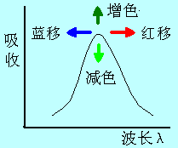
5.紫外可见吸收光谱的几个术语
  红移：指取代基或溶剂效应引起吸收带向长波方向的移动；
蓝移或紫移：吸收带向短波方向移动；
增色效应：最大吸收波长处的摩尔吸光系数增加；
减色效应： 最大吸收带的摩尔吸光系数减小。

Slide 19
三、有机化合物的紫外可见吸收光谱
1. 饱和化合物
  烷烃：只有σ→σ*跃迁，产生的吸收峰在远紫外区，超出了一般紫外可见分光光度计的检测范围。
  含杂原子的饱和化合物：有σ→σ* 和n→σ* 两种跃迁。但大部分化合物的吸收带仍处于远紫外区，只有部分含硫、氮以及卤素原子的化合物在近紫外区有弱的吸收，所以用处不大。

Slide 20
注意：
一般的饱和有机化合物在近紫外区无吸收或吸收很弱，不能用紫外吸收光谱进行分析，所以可用作其他物质紫外测定时的溶剂。

Slide 21
2.非共轭的不饱和化合物
  非共轭的烯烃和炔烃：
  孤立π→π* 跃迁产生的吸收带，其波长仍落在远紫外区。
  例如：乙烯 165nm，乙炔 173nm

Slide 22
  含不饱和杂原子的化合物：
这类化合物主要是含羰基、硝基等基团的化合物。它们含有σ，π， n三种电子，可以产生σ→σ*、n →σ*、π→π*、n →π* 四种跃迁。
仅n →π* 跃迁的吸收带在近紫外区。该吸收带又称为R带。n →π *跃迁为禁阻跃迁。
  特征：吸收波长较长，大都在270～300nm,
  吸收强度弱, ε通常在100左右。

Slide 23
3.含共轭体系的脂肪族化合物
  由共轭π→π* 跃迁产生的强吸收带，又称作K带。
  特点：吸收强度大， ε_{max} ≥10⁴,
吸收波长与共轭体系的大小密切相关，一般每增加一个双键，波长红移30nm。

Slide 24
含共轭体系的脂肪族化合物
共轭烯烃
1，3-丁二烯分子轨道能级示意图

Slide 25
K带位置可采用经验公式计算
以母体结构吸收波长为基本值；
注意：不同类型的母体，吸收波长基本值不同；
将结构改变部分对吸收波长的贡献一一加上。

Slide 26
共轭烯烃K带位置的具体计算方法
（Woodward规则）
母体结构: 共轭双烯 217nm
共轭体系结构改变： 增加一个共轭双键 30nm
环外双键 5nm
同环共轭双键 39nm
相连部分结构改变： 取代基类型和数目(P76 表2.5）
注意：该规则适用于共轭双键数目小于或等于四个的共轭烯烃

Slide 27
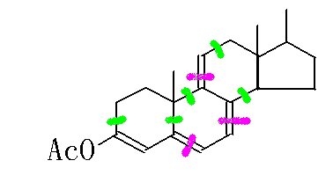
母体共轭双烯 基本值217nm
共轭双键增加2个 2×30nm
环外双键3个 3×5nm（紫色标记）
同环二烯 36nm
烷基取代5个 5×5nm（绿色标记）
RCO₂- 取代1个 0
λ_{max} 计算值 353nm（实测值 353nm）

Slide 28
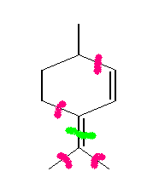
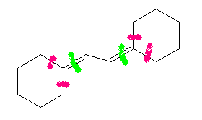
217（母体）
+ 5（环外双键1个）
+ 4 × 5（烷基取代4个）
= 242
217（母体）
+ 2 × 5（环外双键2个）
+ 4 × 5（烷基取代4个）
= 247
Notes:
P78 2-3 (1)、（2）

Slide 29
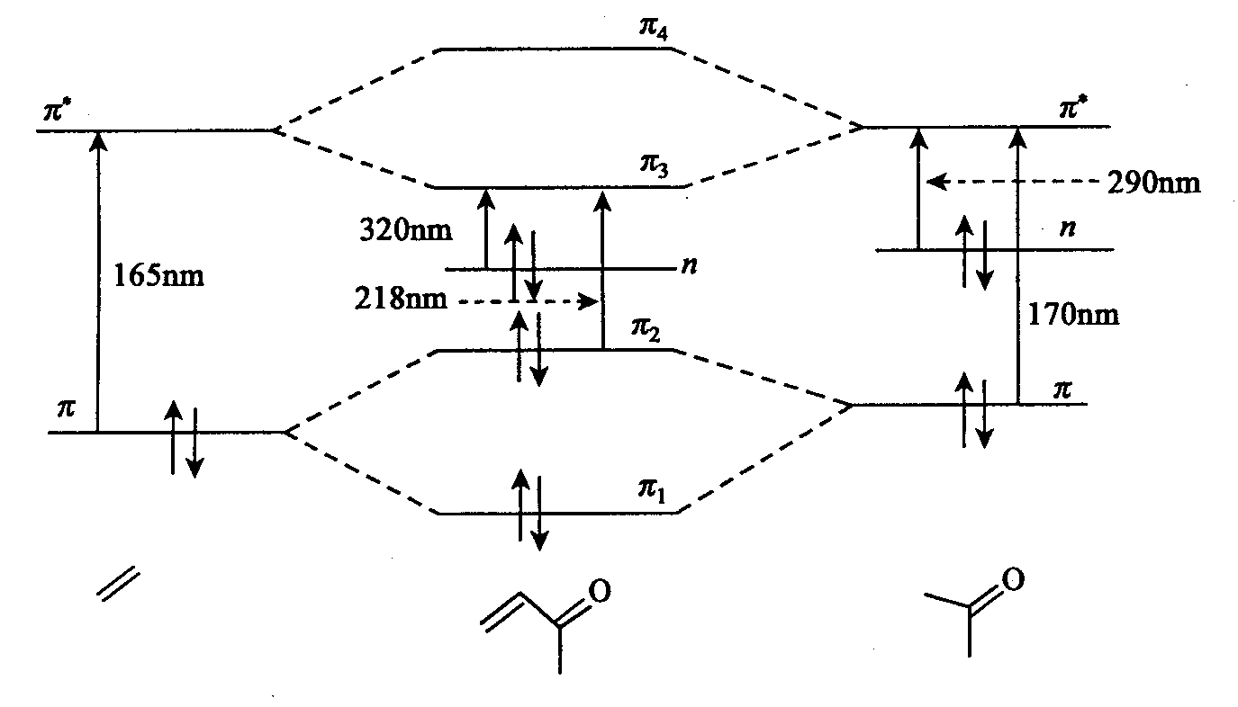
α, β-不饱和羰基化合物
C=C与C=O共轭形成的分子能级示意图

Slide 30
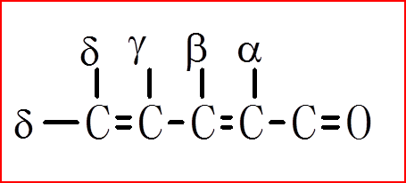
K带位置的具体计算方法
母体结构: 链状和六元环α,β-不饱和酮 215nm
五元环α,β-不饱和酮 202nm
α,β-不饱和醛 210nm
α,β-不饱和酸和酯 195nm
共轭体系结构改变： 增加一个共轭双键 30nm
环外双键 5nm
同环共轭双键 39nm
相连部分结构改变： 取代基类型、数目和位置(P77 表2.5）

Slide 31
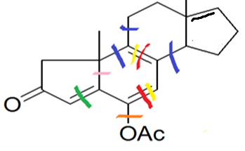
解： 五元环α，β-不饱和酮基本值 延伸的共轭双键2个 环外双键1个 同环共轭双键1个 β位 烷基取代 1个 γ位 OAC取代1个 δ位更高位置 烷基取代3个 计算值 | 202nm （+30）×2（黄色标记） +5 （绿色标记） +39 （红色标记） +12 （粉色标记） +6 （橙色标记） （+18）×3 （蓝色标记） 378 nm

Slide 32
溶剂校正表
注意：α, β-不饱和羰基化合物K带位置具体计算方法中的数据适用于乙醇为溶剂的情况，若用其他溶剂需作校正。
溶剂 | 正己烷 | 乙醚 | 二氧六环 | 氯仿 | 甲醇、乙醇 | 水
校正值 | 11 | 7 | 5 | 1 | 0 | -8
校正方法：计算值-相应溶剂的校正值

Slide 33
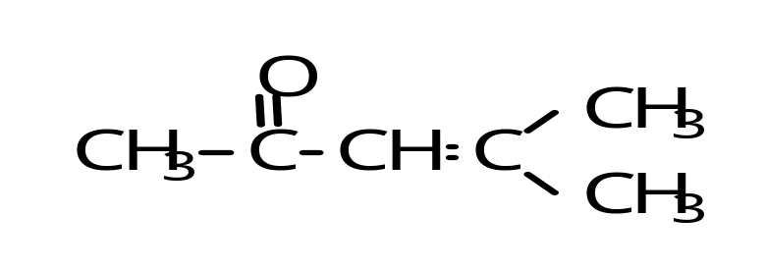
溶剂极性对α,β-不饱和羰基化合物吸收带的影响
4-甲基-3-戊烯-2-酮
吸收带 不同溶剂中的λ_{max}/nm 吸收带
正己烷 氯仿 甲醇 水 移动规律
K带 230 238 237 243 红移
R带 329 315 309 305 蓝移

Slide 34
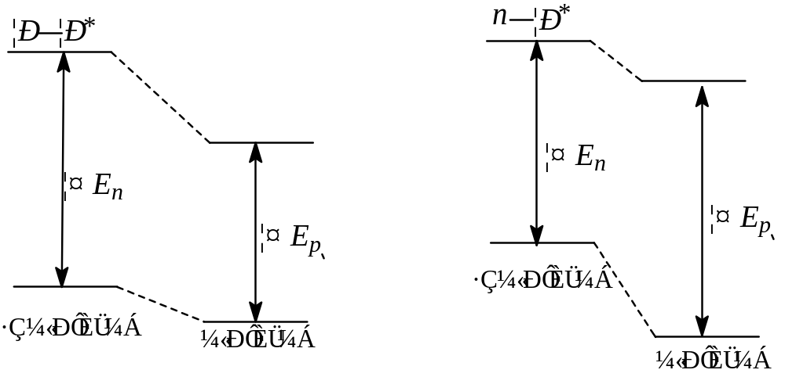
极性增大使π—π*红移，n—π*跃迁蓝移，精细结构消失

Slide 35
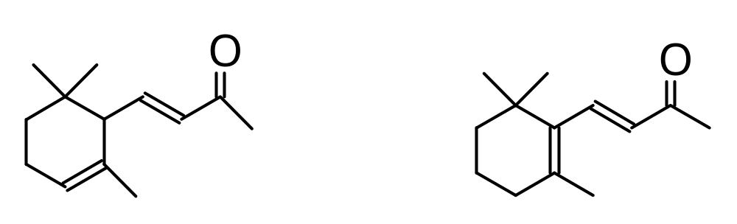
能否用紫外光谱区分
α-紫罗蓝酮和β-紫罗蓝酮？
α-紫罗蓝酮 β-紫罗蓝酮
α ：λ_{max}=链状α,β-不饱和酮母体基本值+ 1×β-R
=215+12=227nm
β ：λ_{max}=链状α,β-不饱和酮母体基本值+1个共轭双键+1×γ-R+ 2×δ-R
=215+30+18+2×18 =299nm
可以通过紫外光谱进行区分

Slide 36
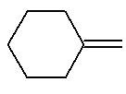

注意事项
1.环外双键：即在环外、与环直接相连的C=C双键；
环外双键要在共轭体系中才产生贡献
2.若一个双键同时为两个环的环外双键，则贡献计算两次；

Slide 37
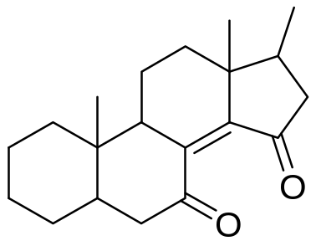
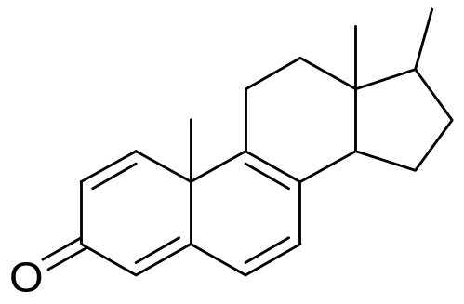
3. 共轭体系有两个羰基时，其中之一不作延伸双键，仅作为取代基R计算；
4. 有两个可供选择的α，β-不饱和羰基母体时，应优先选择具有波长较大的一个。

Slide 38
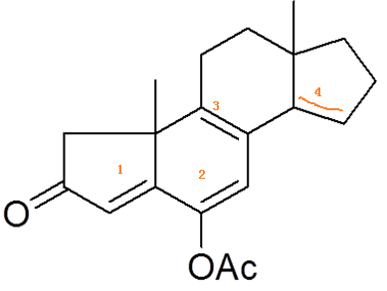
交叉共轭：
共轭体系中，两个共轭系统分别与另一π键体系共轭，但这两个共轭系统互不共轭，称为交叉共轭体系
因此，根据交叉共轭的定义，上述化合物中，双键3和双键2共轭，双键3和双键4共轭，所以双键4和双键2并不共轭，双键4应该不在α，β-不饱和酮整个大的共轭体系中。

Slide 39
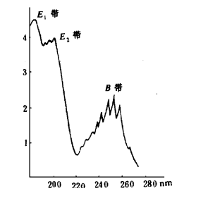
4.芳香族化合物
  1)苯和取代苯
  苯有三个吸收谱带：E1带、E2带和B带，波长依次增加,分别为184nm(ε=6×104)，204nm(ε=7900)和256nm(ε=200）；
  B带在气相或非极性溶剂中呈现精细结构，是芳香族化合物的重要特征；
  助色团与苯环相连或共轭体系增大，三个吸收带均红移。

Slide 40
2) 取代苯
烷基取代
烷基的σ电子与苯环π电子超共轭作用引E1、E2、B带红移，但程度不大。
助色团取代
助色团含有孤对电子，它能与苯环π电子共轭。使 B 带、E ₂带均红移。

Slide 41
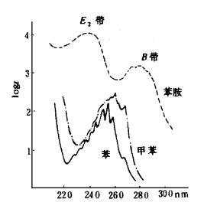
当苯环上连有助色团时，E₂带和B带红移且强度增大，但B带的精细结构消失。
Notes:
184nm (ε6×10⁴)，204nm(ε7900)和256nm (ε200）

Slide 42
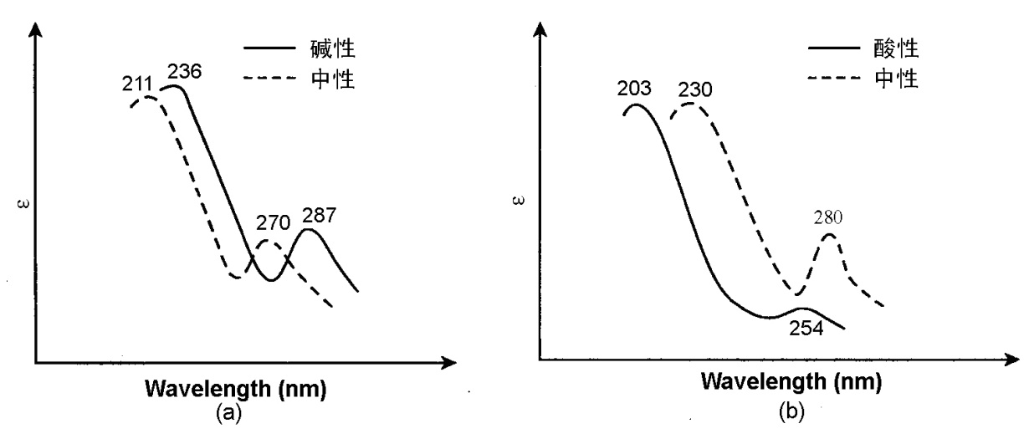
分子中共轭体系的电子分布和结合情况影响紫外吸收带。如苯酚在碱性水溶液中测定时，E2和B带红移；而苯胺在酸性水溶液中测定时，E2和B带均紫移。

Slide 43
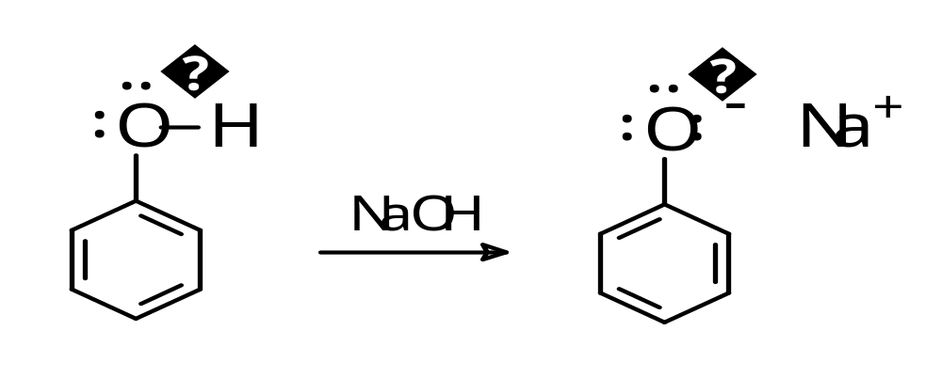
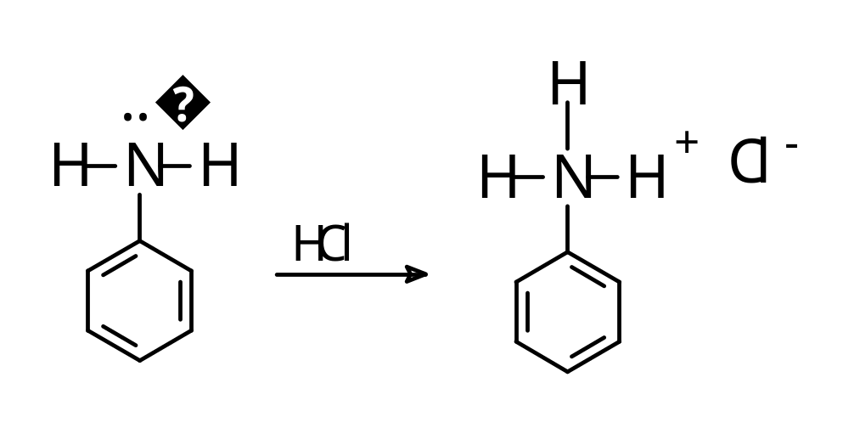
苯酚在碱性条件下变为阴离子，氧原子上增加了一个能与苯环共轭的孤对电子，而苯胺的氮原子上唯一的孤对电子在形成胺盐时与H＋构成了阳离子，不再与苯环共轭，所以出现一个与苯几乎相同的紫外光谱。

Slide 44
生色团取代
含有π键的生色团与苯环相连时，产生更大的共轭体系，使B带产生较大的红移,同时还在200～250nm出现强的K带。

Slide 45
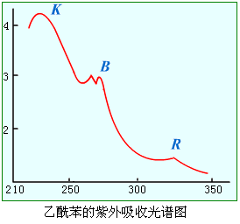
乙酰苯紫外光谱图
羰基双键与苯环共轭：
K带强；苯的E₂带与K带合并，红移；
取代基使B带简化；
氧上的孤对电子：
R带，弱；
C
H
3
n→π*R带
C
O
共轭π→π*; K带

Slide 46
２）稠环芳烃
与苯环相似，也有三个吸收谱带：E₁带、E₂带和B 带，三个带都有精细结构
稠环数增加，共轭体系增大，三个吸收带的波长均红移， E₁带出现200nm以上、E₂带或B带可能进入可见光区域，吸收强度也大大增加。

Slide 47
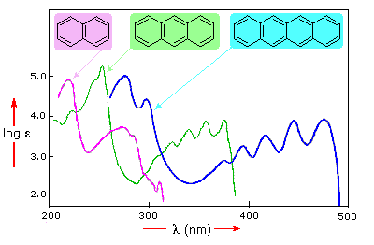
线性排列的稠环芳烃（萘、蒽、并四苯）三个吸收带移动幅度不同，E2移动幅度较大，B带常被淹没。

Slide 48
3）芳香族杂环化合物
紫外吸收光谱与苯系芳烃有相似之处，吸收带常有精细结构，环上有助色团或生色团时吸收带红移等。

Slide 49
三、紫外可见吸收光谱在有机物结构分析中的应用
1.紫外可见吸收光谱提供的结构信息
提供有机物共轭体系大小以及与共轭体系有关的骨架。

Slide 50
通过谱带位置、吸收强度和谱带形状提供结构信息。
谱带位置可判断被测物中共轭体系大小；
谱带强度有助于K带、B带和R带等吸收带类型的识别；
谱带的形状帮助判断化合物的类型。

Slide 51
根据紫外光谱可以得到如下信息：
  220～250nm有一个强吸收带(ε_{max}约为10⁴)，表明存在两个双键形成的共轭体系，如共轭二烯烃或α,β-不饱和酮，该吸收带为K带；300nm以上有高强吸收带说明有更大的共轭体系存在。
  270～350nm有低强度吸收带（ε_{max}为10～100），则应该是R带，表明分子中有带n电子的生色团。若同时200nm附近无其他强吸收带，说明该生色团是孤立的。

Slide 52
  250～300nm处有中等强度吸收带（ε_{max}约10³）并且有时呈现精细结构，且在200nm附近有强吸收带，说明分子中含有苯环或杂芳环。
如果谱图呈现出多个吸收带，λ_{max}较大，甚至延伸到可见光区域，则表明有长共轭链；若谱带有精细结构则是稠环芳烃或它们的衍生物。

Slide 53
  若210nm以上检测不到吸收谱带，则被测物为饱和化合物，如烷烃、环烷烃、醇、醚等，也可能是含有孤立碳碳不饱和键的烯、炔烃或饱和的羧酸及酯。

Slide 54
2.紫外可见吸收光谱的应用
1） 通过判断λ_{max}确定化合物结构
当采用其他物理和化学方法判断某化合物有几种可能结构时，可用经验公式计算最大吸收波长，然后和实测值进行比较，然后确定物质结构。

Slide 55
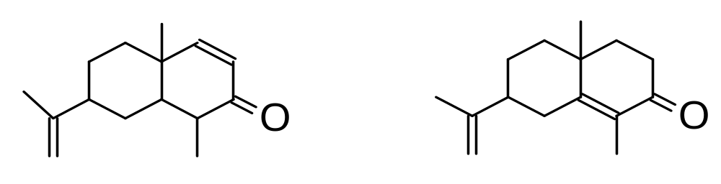
历史上认为莎草酮的结构定为(a)，但实际测定莎草酮的UV谱，在251nm处有一强吸收带。
(a) (b)
按经验计算法预测(a)的紫外光谱λ_{max} ＝215＋12＝227nm，而实测的为251nm。两者相差甚大，说明结构(a)应作部分调整。若将双键位置作一改变，如结构(b)，则(b)的λ_{max} ＝215＋10＋12×2＋5＝254nm，与实测值接近。如果将双键调整到其他位置，分子中没有共轭体系，不可能在251nm处出现吸收带。后经其他方法证明莎草酮的结构确实为(b)。

Slide 56
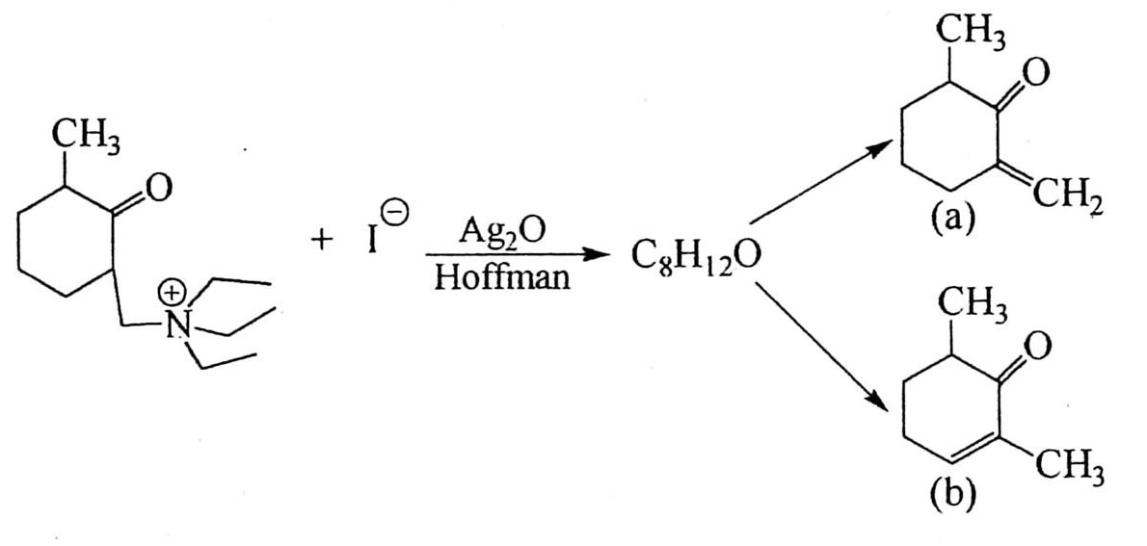
Hoffman消去反应产生烯烃化合物，产物作紫外光谱测得λ_{max}=236nm。估算可能有(a)和（b）两种结构。试推断其化学结构。

Slide 57
解:
采用经验公式进行计算:
(a) λ_{max}=链状α,β-不饱和酮母体基本值+环外双键+1×α-R=215+10+5=230nm
(b) λ_{max}=六圆环α，β-不饱和酮母体基本值+1×α-R+ 1×β-R =215+12+10=237nm
结构(b)的估算值与实测值接近。所以产物是结构(b)

Slide 58
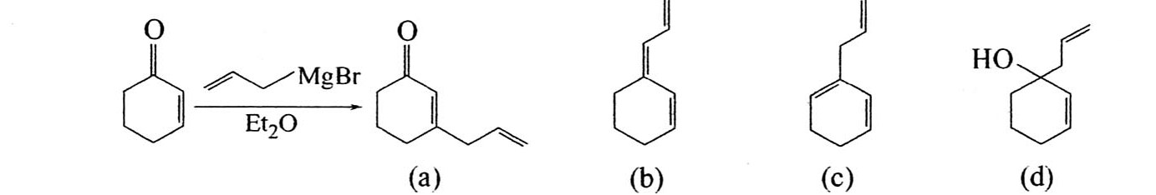
从如下反应体系中分离出一种纯产物，经紫外光谱分析在λ_{max}=254nm处出现一个强吸收带，请说明下面四个产物中哪个结构符合光谱检测结果。

Slide 59
解：在λ_{max}=254nm处出现一个强吸收带，说明分子中含有二个双键以上的共轭体系。
（a)产物为α，β-不饱和酮，应产生两个谱带，其K吸收带的λ_{max}通过伍德沃德-菲泽规则计算：λ_{max}=215+2×12=239nm,与实测值差距较大，所以（a）结构可以排除。
(b)产物为共轭多烯，其K吸收带的λ_{max}通过伍德沃德-菲泽规则计算：λ_{max}=217+30+5+2×5=262nm，与实测值接近。
(c)产物为同环二轭多烯，其K吸收带的λ_{max}通过伍德沃德-菲泽规则计算：λ_{max}=217+36+3×5=268nm，与实测值差距比（b）结构大，所以（c）结构可以排除。
(d)产物没有共轭体系，所以（d）结构可以排除。
通过以上分析证明(b)结构最符合光谱检测结果，但需要进一步验证。

Slide 60
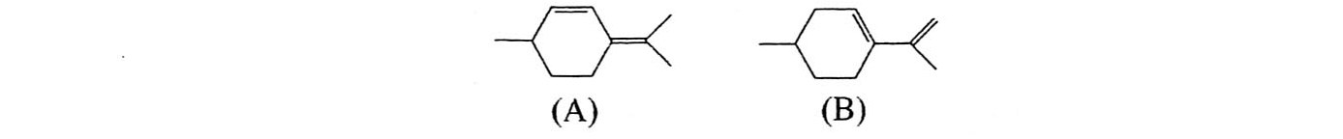
由某挥发油分出一种纯物质，在己烷中测得λ_{max}=242nm，其他分析方法初步确定该化合物的结构可能为如下（A）或（B）。试根据紫外光谱数据推断为哪种结构。

Slide 61
解 计算λ_{max}确定结构：
(A)结构：λ_{max}=共轭双烯母体+4个烷基取代+1个环外双键=217+4×5+5=242
(B)结构：λ_{max}=共轭双烯母体+3个烷基取代=217+3×5=232
通过计算证明（A）结构λ_{max}=242nm最接近实测值，所以该化合物的结构为（A）。

Slide 62
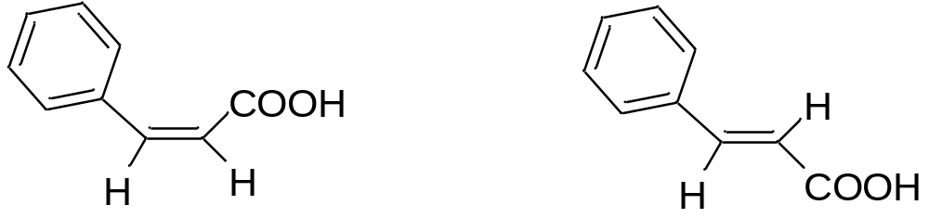
2） 顺反异构体的判别
通常，顺式异构体的λ_{max}比反式异构体的小，因此可以紫外吸收光谱可区别顺反异构体。
如肉桂酸（C₆H₅CH=CHCOOH)有顺反两种异构体
λ_{max}= 280 nm λ_{max}= 295 nm
顺式位阻大、平面性差
共轭作用减弱
ε_{max}=13500 ε_{max}= 27000

Slide 63
本章重点
1、电子跃迁的类型 生色团 助色团
2、吸收带（K, R, E1, E2, B带）
3、共轭烯烃和α，β-不饱和羰基化合物K带位置的的计算

Slide 64
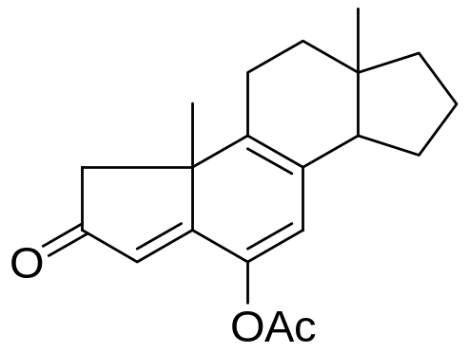
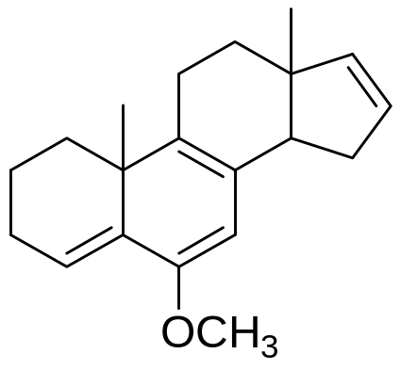
计算下面两个化合物的最大吸收波长λ_{max}

Slide 65
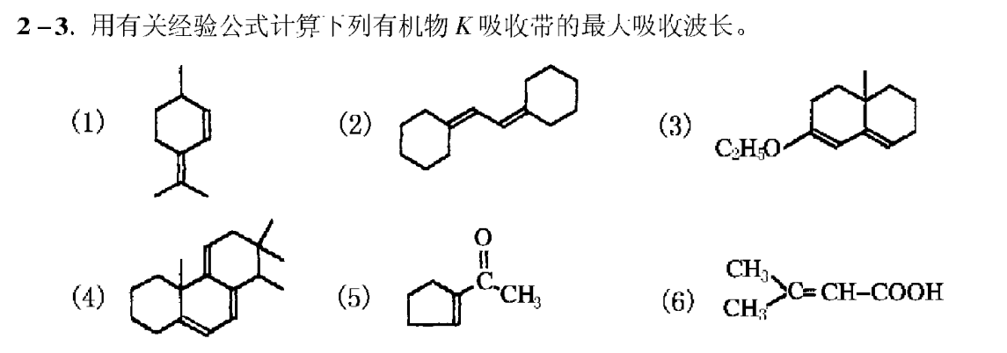
作业

Slide 66
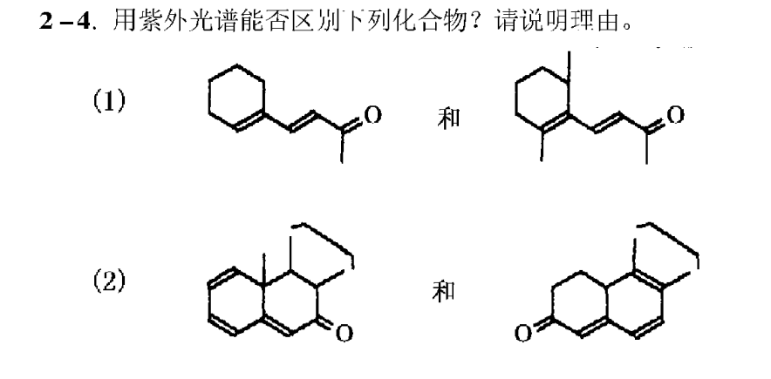

Slide 67
1. 在紫外-可见吸收光谱中，助色团对谱带的影响是使谱带（ ）。
A. 波长变长； B. 波长变短； C. 波长不变； D. 谱带蓝移。
2. 下列基团属于紫外-可见吸收光谱中生色团的是（ ）。
A.-OR； B. -SH； C. -C6H5； D. –NR2。
3．区别n→π*和π→π*跃迁类型，可以用吸收峰的（ ）。
A. 最大波长； B. 形状； C. 摩尔吸光系数； D. 面积。
4. 下列基团属于紫外-可见吸收光谱中生色团的是（ ）。
A.-OH； B. -NH2； C. -C6H5； D. -Cl。
5.在下列化合物中，哪一个在近紫外光区产生两个吸收带。（ ）
A.丙烯 B 丙烯醛 C1,3-丁二烯 D 丁烯
6.下列哪个化合物不适合作为紫外吸收光谱的溶剂？（ ）
A.环己烷 B 甲醇 C 乙腈 D 甲苯

Slide 68
7．下列基团不属于紫外-可见光谱中助色团的是（ ）
A.OH B NH2 C C=O D Cl
8. 分子的紫外-可见吸收光谱呈带状光谱，其原因为（ ）。
A.分子中价电子运动的离域性质；
B.分子振动能级的跃迁伴随着转动能级的跃迁；
C.分子电子能级的跃迁伴随着振动、转动能级的跃迁。
D.分子中价电子能级的相互作用。
化合物CH3-CH=CH-CH=O的紫外光谱中，λmax=320nm(εmax=30)的吸收带为（ ）。
A. K带； B. R 带； C. B带； D. E2带。

Slide 69
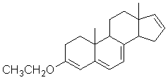
利用经验式计算下列化合物的最大吸收波长

Slide 70
1. 在紫外-可见吸收光谱中，助色团对谱带的影响是使谱带（ ）。
波长变长； B. 波长变短； C. 波长不变； D. 谱带蓝移。
2. 下列基团属于紫外-可见吸收光谱中生色团的是（ ）。
A.-OR； B. -SH； C. -C₆H₅； D. –NR₂。
3. 区别n→π*和π→π*跃迁类型，可以用吸收峰的（ ）。
最大波长； B. 形状； C. 摩尔吸光系数； D. 面积。
4. 某化合物在220～400nm范围内没有紫外吸收，该化合物可能属于以下化合物中的哪一类？（ ）。
A.芳香族化合物； B. 含共轭双键化合物； C. 醛类； D. 醇类。

Slide 71
5. 某化合物的一个吸收带在正己烷中测得λ_{max}=329nm，在水中测得λ_{max}=305nm，请指出该吸收带是由哪一种跃迁类型所引起的？（ ）。
n→σ*； B. σ→σ*； C. π→π*； D. n→π*。
6. 某化合物的一个吸收带在正己烷中测得λ_{max}=230nm，在水中测得λ_{max}=243nm，请指出该吸收带是由哪一种跃迁类型所引起的？（ ）。
n→σ*； B. σ→σ*； C. π→π*； D. n→π*。
7. 苯乙烯的紫外吸收光谱产生两个谱带，分别为λ_{max}=248nm(ε_{max}=15000)；λ_{max}=282nm(ε_{max}=740)。其中λ_{max}=248nm(ε_{max}=15000)的谱带为（ ）。
A. K带； B. R 带； C. B 带； D. E₁带。

